Slide 1

myHIUm Guest House

Slide 2
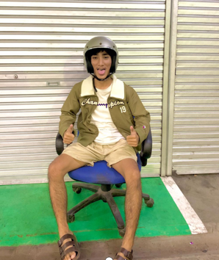
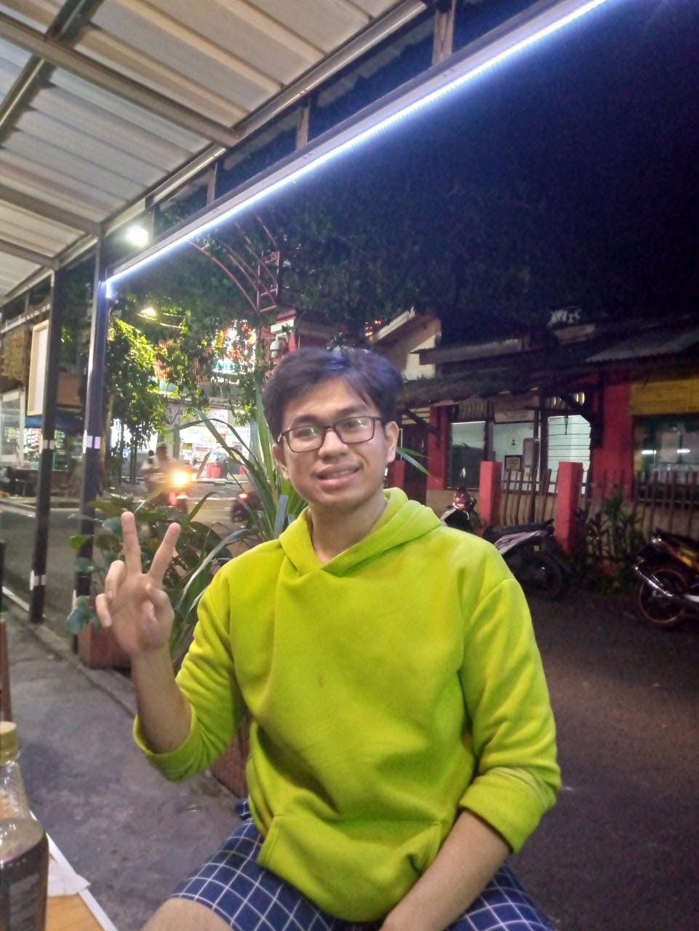
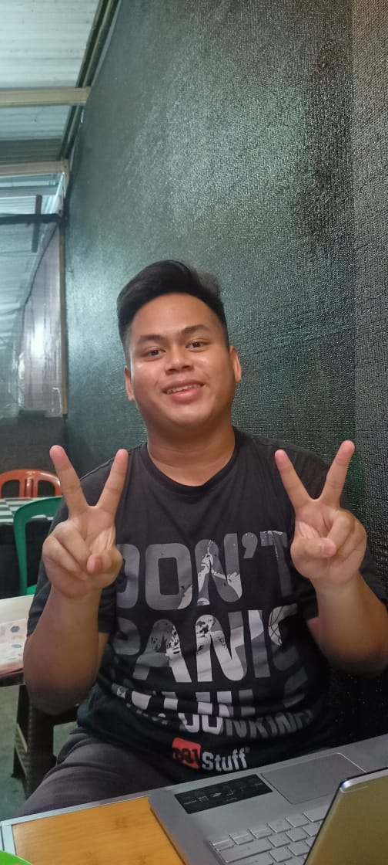
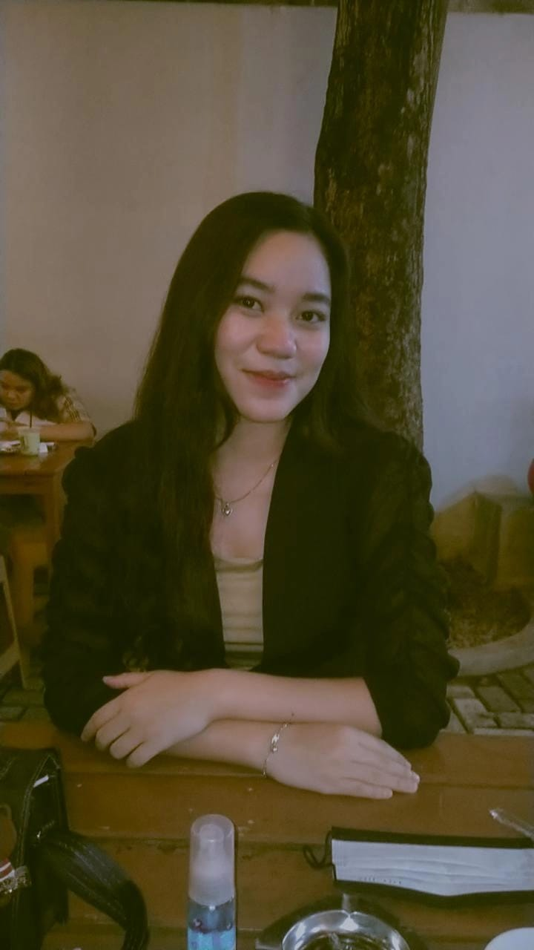

KELOMPOK 4
Ardiansyah
Dhimas
Syahrul
Marlin
Arsy

Slide 3
LATAR BELAKANG
Rumah kost/kontrakan merupakan salah satu tempat penyedia jasa penginapan atau tempat tinggal sementara yang terdiri dari beberapa kamar dan setiap kamar memiliki beberapa fasilitas yang ditawarkan atau disediakan dan juga memiliki harga yang telah ditentukan oleh pemilik kost/kontrakan.
myHIUm merupakan sebuah kost khusus wanita yang di sewakan untuk bermalam maupun bertempat tinggal sementara. myHIUm didirikan seiring banyaknya permintaan penginapan kost di wilayah Bandara Soetta, Tangerang. myHIUm sendiri didirikan pada tahun 2020, dengan 3 lantai yang terdiri atas masing masing lantai 2 kamar, sehingga total kamar yang tersedia di myHIUm adalah 6 kamar.
myHIUm Guest House menawarkan konsep baru sebagai tempat bermalam hemat di kota Tangerang. Hadir dengan konsep minimalis modern yang dipadukan dengan nuansa kostan menjadikan myHIUm Guset House Tangerang pilihan favorit untuk bersantai sejenak.

Slide 4
RUANG LINGKUP
Agar tidak menyimpang dari permasalahan yang di bahas, di dalam pembahasan makalah ini penulis membatasi pokok bahasa seputar pembuatan web dengan menggunakan HTML , Style CSS dan juga Javascript.

Slide 5

PEMBAHASAN
A. Membuat Tittle Bar website dengan HTML
Tittle bar merupakan salah satu menu yang ada di website yang berfungsi menampilkan logo dan alamat dari sebuah website

Slide 6
B. Mebuat Navigation Bar Website dengan HTML

Slide 7
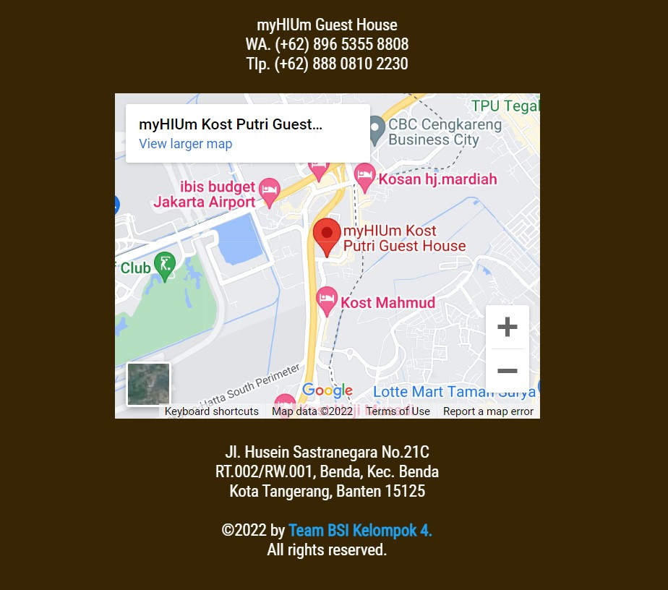
B. Membuat Footer Website
Footer merupakan bagian bawah pada website Anda dan selalu tampil di setiap halaman situs layaknya header. Bagian ini memberikan informasi dengan menampilkan alamat perusahaan, maps, kontak, copyright atau media sosial.

Slide 8
A. Kesimpulan
1. Dibuatnya sebuah sistem informasi yang mampu memberikan kemudahan dalam melakukan proses pencarian dan pemesanan rumah kos secara online.
2. Memberikan informasi detail tentang informasi serta ketersediaan rumah kos, sehingga dapat memberikan keyakinan kepada penyewa kos sebelum melakukan pemesanan.
3. Dengan adanya myHIUm Guest House ini akan mempermudah masyarakat dalam melakukan proses pencarian serta pemesanan rumah kos khusus nya yang berada di daerah Tangerang.
4. Dapat mempermudah pemilik kos dalam melakukan proses promosi rumah kost miliknya tanpa harus datang ke admin lokal.
5. Penyewa kos dapat lebih mudah dalam mendapatkan informasi rumah kos serta konfirmasi pemesanan kos melalui website.
6. memberikan efisiensi waktu saat melakukan proses pencarian dan pemesanan rumah kos.
B. Saran
Untuk memberikan kemudahan dalam proses pencarian dan pemesanan rumah kos ini dapat di kembangkan kembali dengan membuatkan sistem informasi berbasis Aplikasi.

Slide 9
TUJUAN
membuat sebuah Website dan pengolahan data guna mempermudah para pekerja dan mahasiswa mencari tempat tinggal sementara, serta bagi pemilik bisnis kost berguna sebagai alat promosi untuk bisnisnya.

Slide 10
KESIMPULAN
1. Dibuatnya sebuah sistem informasi yang mampu memberikan kemudahan dalam melakukan proses pencarian dan pemesanan rumah kos secara online.
2. Memberikan informasi detail tentang informasi serta ketersediaan rumah kos, sehingga dapat memberikan keyakinan kepada penyewa kos sebelum melakukan pemesanan.
3. Dengan adanya myHIUm Guest House ini akan mempermudah masyarakat dalam melakukan proses pencarian serta pemesanan rumah kos khusus nya yang berada di daerah Tangerang.
4. Dapat mempermudah pemilik kos dalam melakukan proses promosi rumah kost miliknya tanpa harus datang ke admin lokal.
5. Penyewa kos dapat lebih mudah dalam mendapatkan informasi rumah kos serta konfirmasi pemesanan kos melalui website.memberikan efisiensi waktu saat melakukan proses pencarian dan pemesanan rumah kos.

Slide 11
LANDASAN TEORI
A.Dasar Website
Pada saat ini teknologi berkembang sangat pesat, hal ini disebabkan oleh banyak faktor diantaranya perkembangan pola fikir masyarakat yang cukup pesat, untuk memenuhi kebutuhan masyarakat dalam hal informasi dan ilmu pengetahuan serta mekanis dunia kerja, maka dibutuhkan para pengembang aplikasi web supaya dapat terus beKonsep raktifitas dan berinovasi . web suatu jaringan yang bisa mempermudah serta mempercepat penyampaian informasi secara luas, dan dapat diakses dengan mudah dan cepat oleh siapapun yang mendapatkan akses internet.
Berdasarkan dari teori tersebut, dapat disimpulkan website adalah kumpulan halaman-halaman yang dapat menampilkan teks, gambar, animasi, video, suara yang masing-masing dihubungkan dengan jaringan-jaringan halaman.
B.Bahasa Pemrograman
•HTML (Hypertext Markup Language )
Pada umumnya HTML suatu bahasa yang digunakan untuk membuat halaman web. HTML juga dikenal sebagai aplikasi yang memiliki kemampuan browser . HTML( Hypertext Markup Language) adalah suatu bahasa yang digunakan untuk menulis halaman web.
•

Slide 12
••Style CSS
CSS adalah bahasa Cascading Style Sheet dan biasanya digunakan untuk mengatur tampilan elemen yang tertulis dalam bahasa markup, seperti HTML. CSS berfungsi untuk memisahkan konten dari tampilan visualnya di situs.
Javascript
JavaScript adalah bahasa pemrograman yang digunakan untuk pengembangan website agar lebih dinamis. Ibarat kata, JavaScript memberikan “kehidupan” dalam website sehingga terciptanya interaksi antara pengunjung dengan situs tersebut.
Website dinamis yang dimaksud berarti konten di dalamnya dapat bergerak atau mengubah apapun yang tampak di layar tanpa harus dimuat ulang secara manual. Misalnya seperti konten gambar animasi, maps, slideshow, polling, dan sebagainya.

Slide 13
LANDASAN TEORI
HTML
CSS
JAVA SCRIPT

Slide 14
Identifikasi Masalah
1.Sulitnya mendapatkan informasi mengenai rumah kost/kontrakan karena pencarian masih dilakukan secara langsung yang memakan waktu serta biaya
2.Bagi pemilik kost masih sulitnya mempromosikan rumah kost/kontrakan.
3.Pemesanan kost/kontrakan masih dilakukan secara langsung sehingga memakan waktu dan biaya lebih.
4.Pengelolaan laporan masih dilakukan secara manual serta belum adanya media penyimpanan pasti sehingga dalam pencarian laporan-laporan sulit untuk dilakukan.

Slide 15
TECHNOLOGY
45%
10%
JAVA SCRIPT
45%
CSS
HTML
0
10
45

Slide 16
PROJECT STAGES
STEP 2
STEP 1
STEP 3
Mengeksekusi step 1
Perencanaan
Mempresentasikan program yang sudah direncanakan dan dibuat

Slide 17
SOCIAL MEDIA
MyHIUm_Guesthouse
myhium@gmail.com
+62 896 5355 8808

Slide 18
Landasan teori
A.Dasar Website
Pada saat ini teknologi berkembang sangat pesat, hal ini disebabkan oleh banyak faktor diantaranya perkembangan pola fikir masyarakat yang cukup pesat, untuk memenuhi kebutuhan masyarakat dalam hal informasi dan ilmu pengetahuan serta mekanis dunia kerja, maka dibutuhkan para pengembang aplikasi web supaya dapat terus beKonsep raktifitas dan berinovasi . web suatu jaringan yang bisa mempermudah serta mempercepat penyampaian informasi secara luas, dan dapat diakses dengan mudah dan cepat oleh siapapun yang mendapatkan akses internet.
B.Bahasa Pemrograman
•HTML (Hypertext Markup Language )
Pada umumnya HTML suatu bahasa yang digunakan untuk membuat halaman web. HTML juga dikenal sebagai aplikasi yang memiliki kemampuan browser . HTML( Hypertext Markup Language) adalah suatu bahasa yang digunakan untuk menulis halaman web.

Slide 19
Landasan teori
•Style CSS
CSS adalah bahasa Cascading Style Sheet dan biasanya digunakan untuk mengatur tampilan elemen yang tertulis dalam bahasa markup, seperti HTML. CSS berfungsi untuk memisahkan konten dari tampilan visualnya di situs.
•Javascript
JavaScript adalah bahasa pemrograman yang digunakan untuk pengembangan website agar lebih dinamis. Ibarat kata, JavaScript memberikan “kehidupan” dalam website sehingga terciptanya interaksi antara pengunjung dengan situs tersebut.

Slide 20
THANKS!
Does anyone have any question?
addyouremail@freepik.com
+62 896 5355 8808
myhium.com

Slide 21





Storyset
Create your Story with our illustrated concepts. Choose the style you like the most, edit its colors, pick the background and layers you want to show and bring them to life with the animator panel! It will boost your presentation. Check out How it Works.
Pana
Amico
Bro
Rafiki
Cuate

Slide 22
Use our editable graphic resources...
You can easily resize these resources without losing quality. To change the color, just ungroup the resource and click on the object you want to change. Then, click on the paint bucket and select the color you want. Group the resource again when you’re done. You can also look for more infographics on Slidesgo.

Slide 24
JANUARY
FEBRUARY
MARCH
APRIL
MAY
JUNE
PHASE 1
Task 1
Task 2
PHASE 2
Task 1
Task 2
JANUARY
FEBRUARY
MARCH
APRIL
PHASE 1
Task 1
Task 2

Slide 27
...and our sets of editable icons
You can resize these icons without losing quality.
You can change the stroke and fill color; just select the icon and click on the paint bucket/pen.
In Google Slides, you can also use Flaticon’s extension, allowing you to customize and add even more icons.

Slide 28
Educational Icons
Medical Icons

Slide 29
Business Icons
Teamwork Icons

Slide 30
Help & Support Icons
Avatar Icons

Slide 31
Creative Process Icons
Performing Arts Icons

Slide 32
Nature Icons

Slide 33
SEO & Marketing Icons

Slide 34


